Slide 1
Доклад
Военно-патриотическое воспитание студентов
ГБПОУ ЯНАО
«Ямальский многопрофильный колледж»

Slide 2
Принципы патриотического воспитания в СВО
1) служения Отечеству;
2) исторической и социальной памяти;
3) преемственности духовного опыта предыдущих поколений;
4) социокультурной и национальной идентификации;
5) гордости и великодушия в осмыслении социокультурной реальности
исторического прошлого;
6) сакральности символов и смыслов Отечества;
7) соборности в воспитании духовных основ патриотизма;
8) опоры на культурные, исторические, боевые и трудовые традиции;
9) импликации традиций и инноваций в патриотическом воспитании.

Slide 3
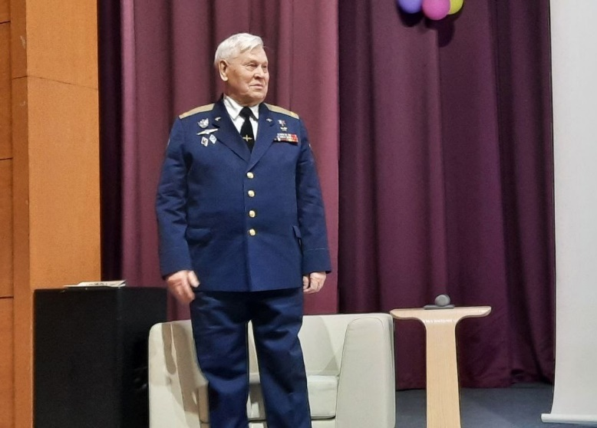
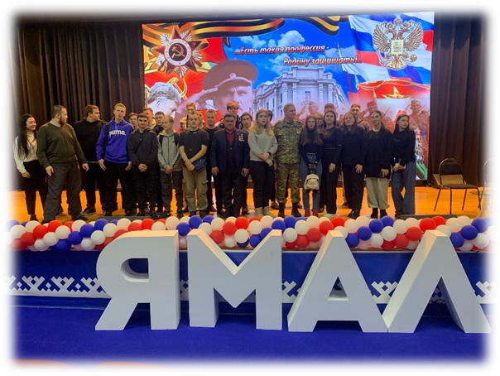
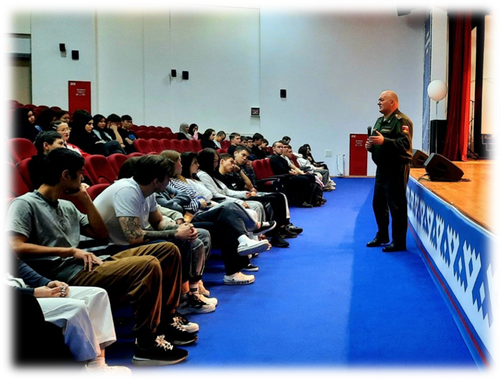
Формы работы патриотического воспитания
студентов в колледже
Встречи с ветеранами
боевых действий,
участниками СВО

Slide 4
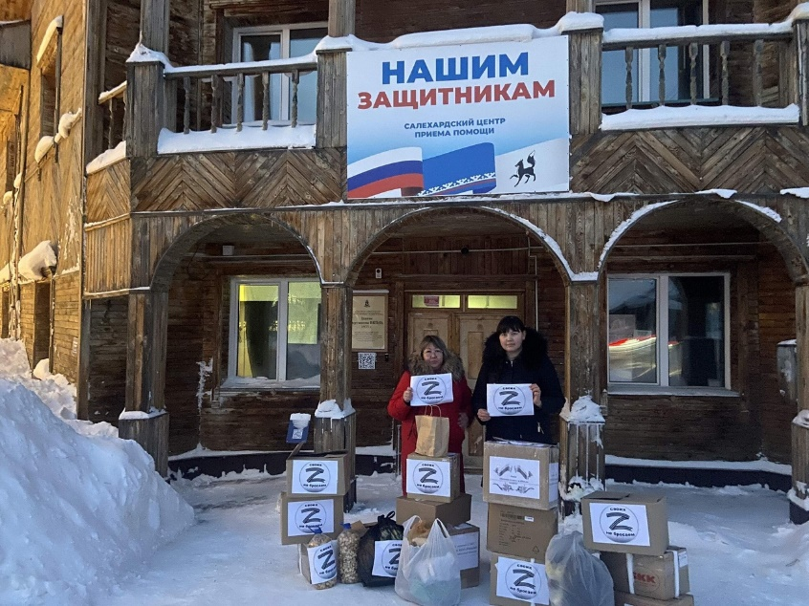
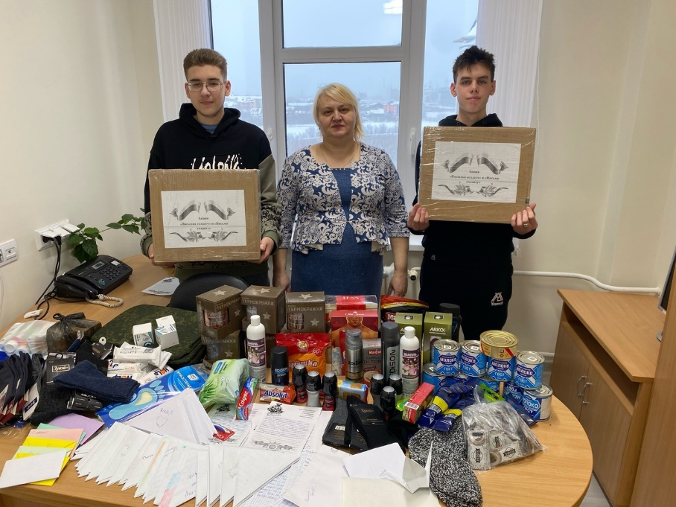
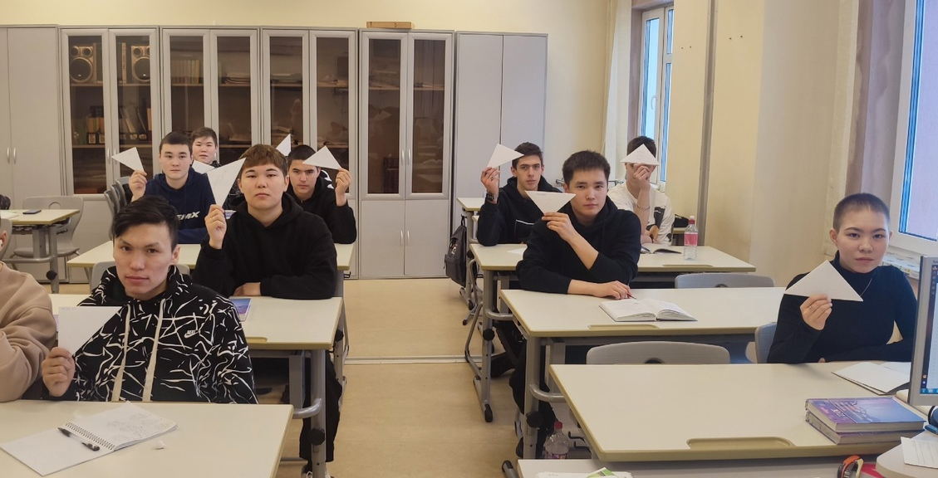
Всероссийская акции: «Письмо солдату", "Посылка солдату»

Slide 5
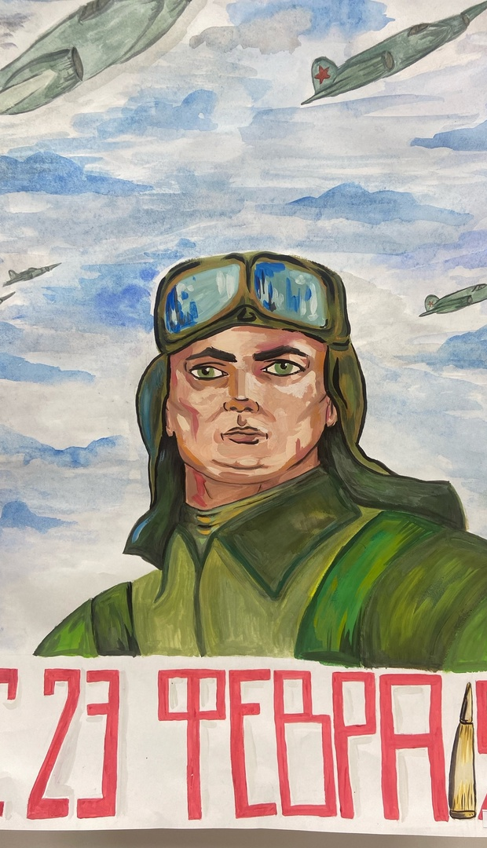
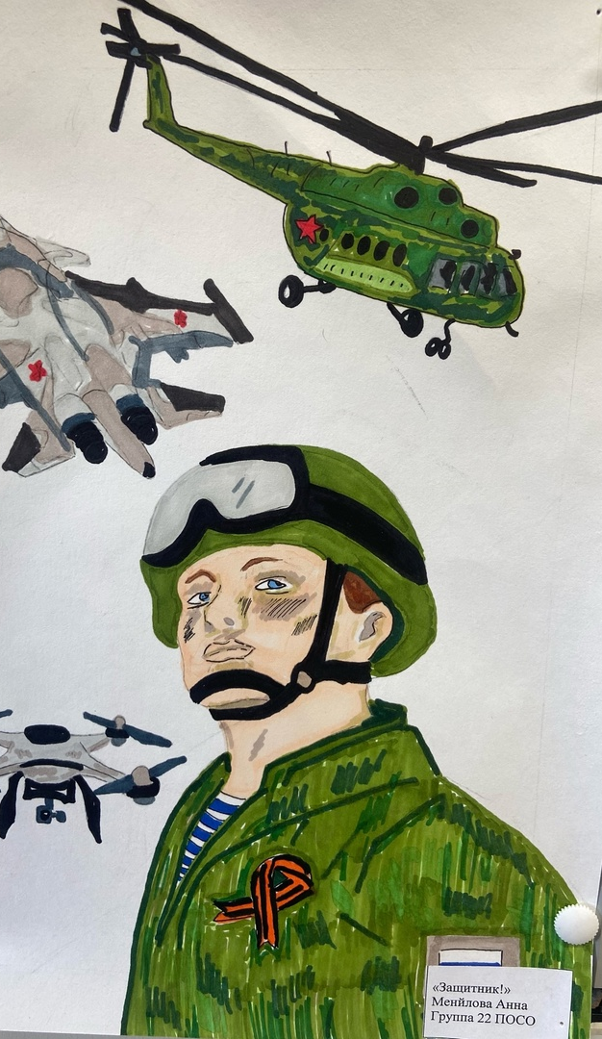
Выпуски стенгазет Конкурсы плакатов

Slide 6
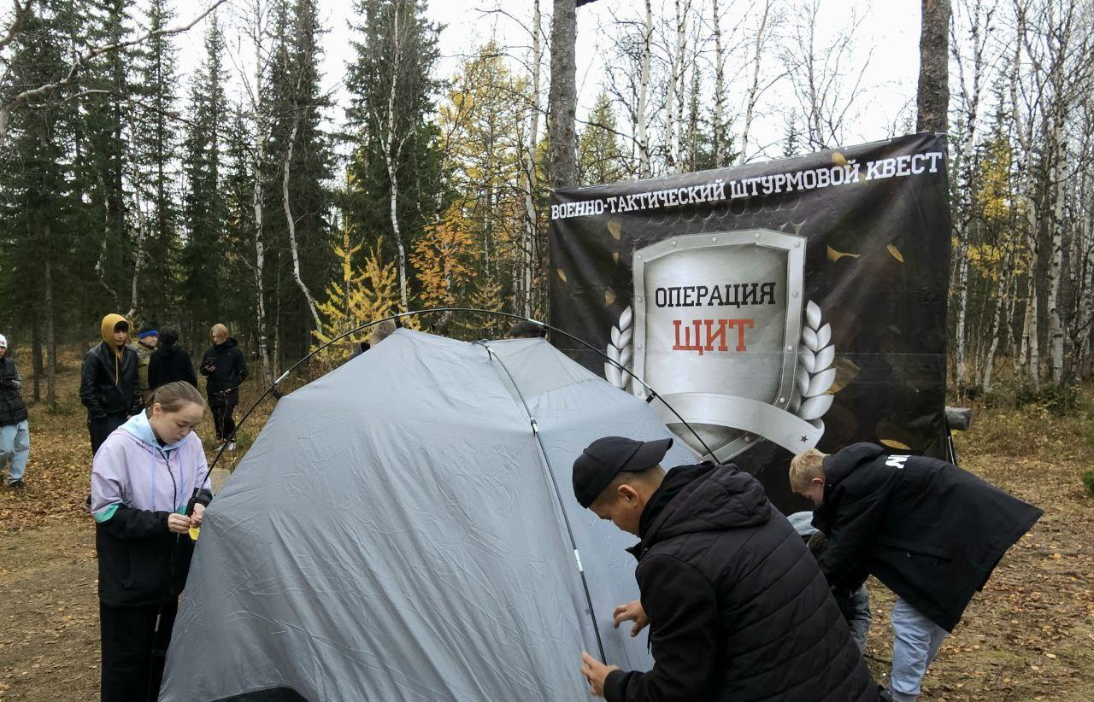
Проведение военно-спортивных конкурсов («Зарница», «Щит».)

Slide 7
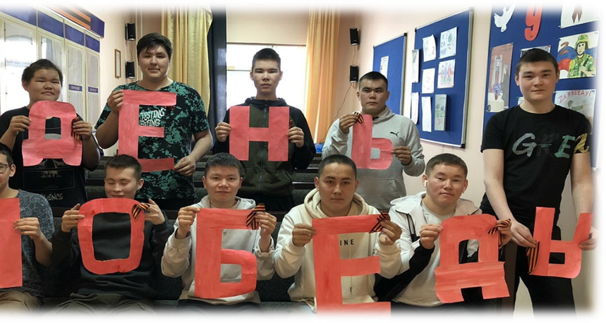
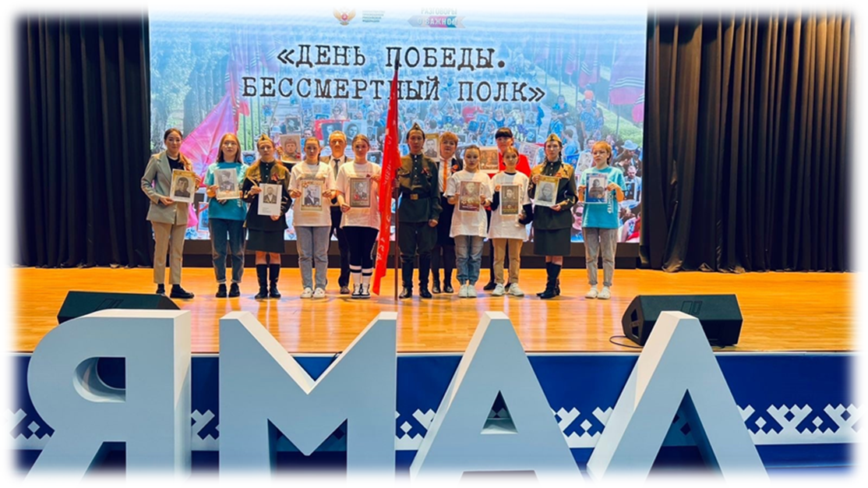
Проведение мероприятий, посвященных Дню Победы, Дню города, День Защитника Отечества.

Slide 8
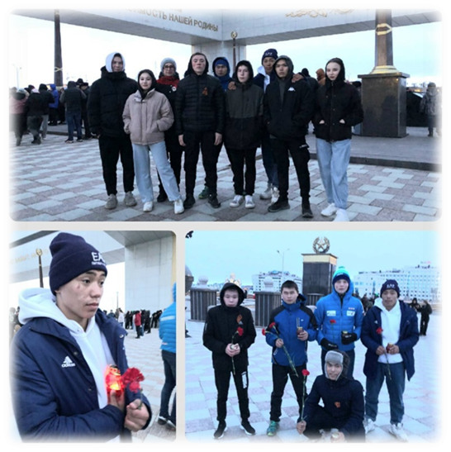
Участие в возложении цветов к мемориалам

Slide 9
Волонтеры победы

Slide 10
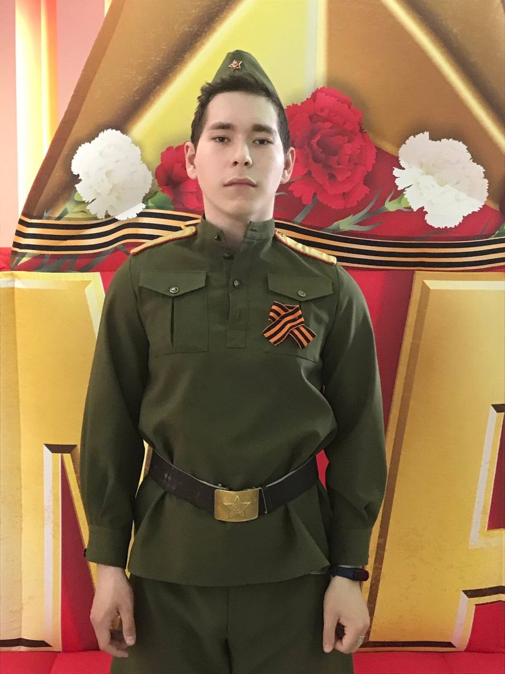
Волонтеры «Абилимпикс»

Slide 12
Спасибо за внимание!!!

